Slide 1

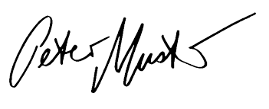
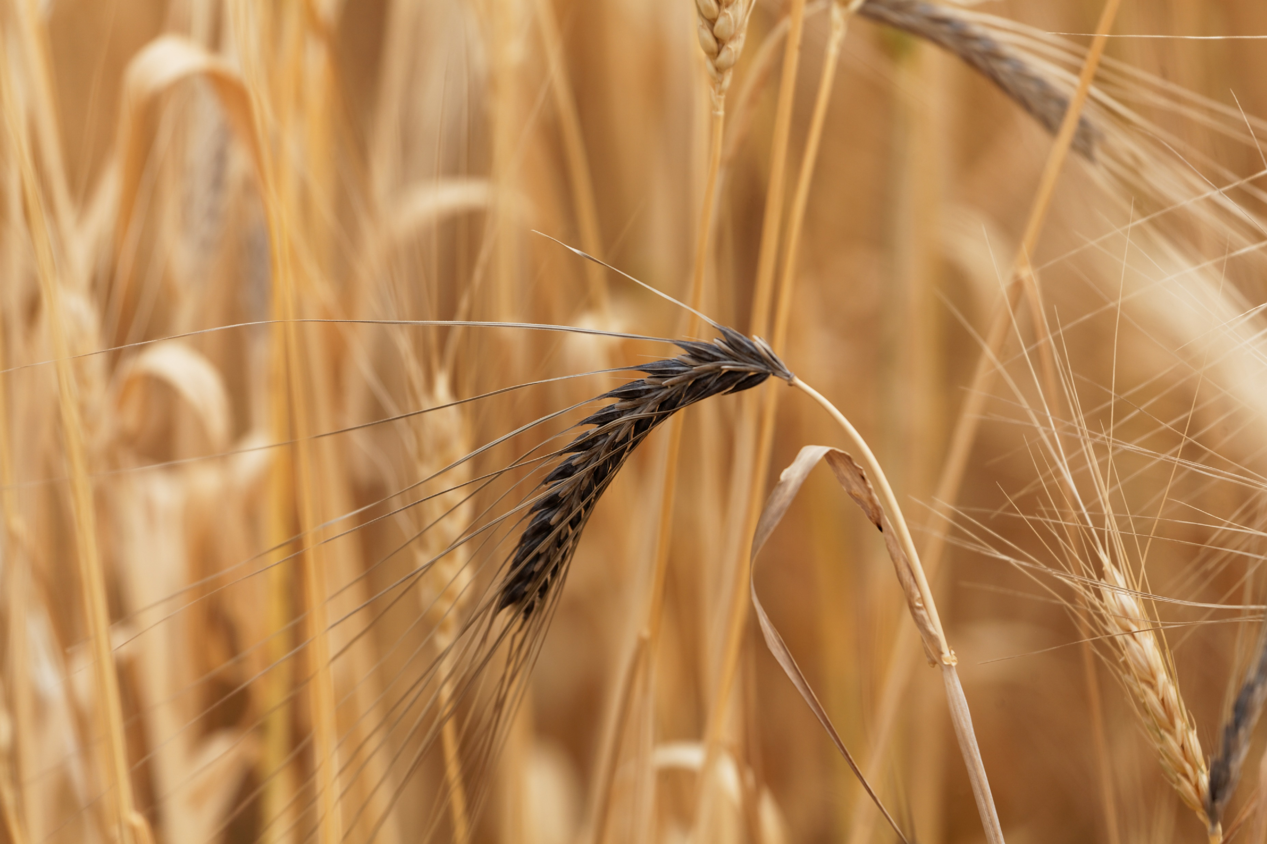
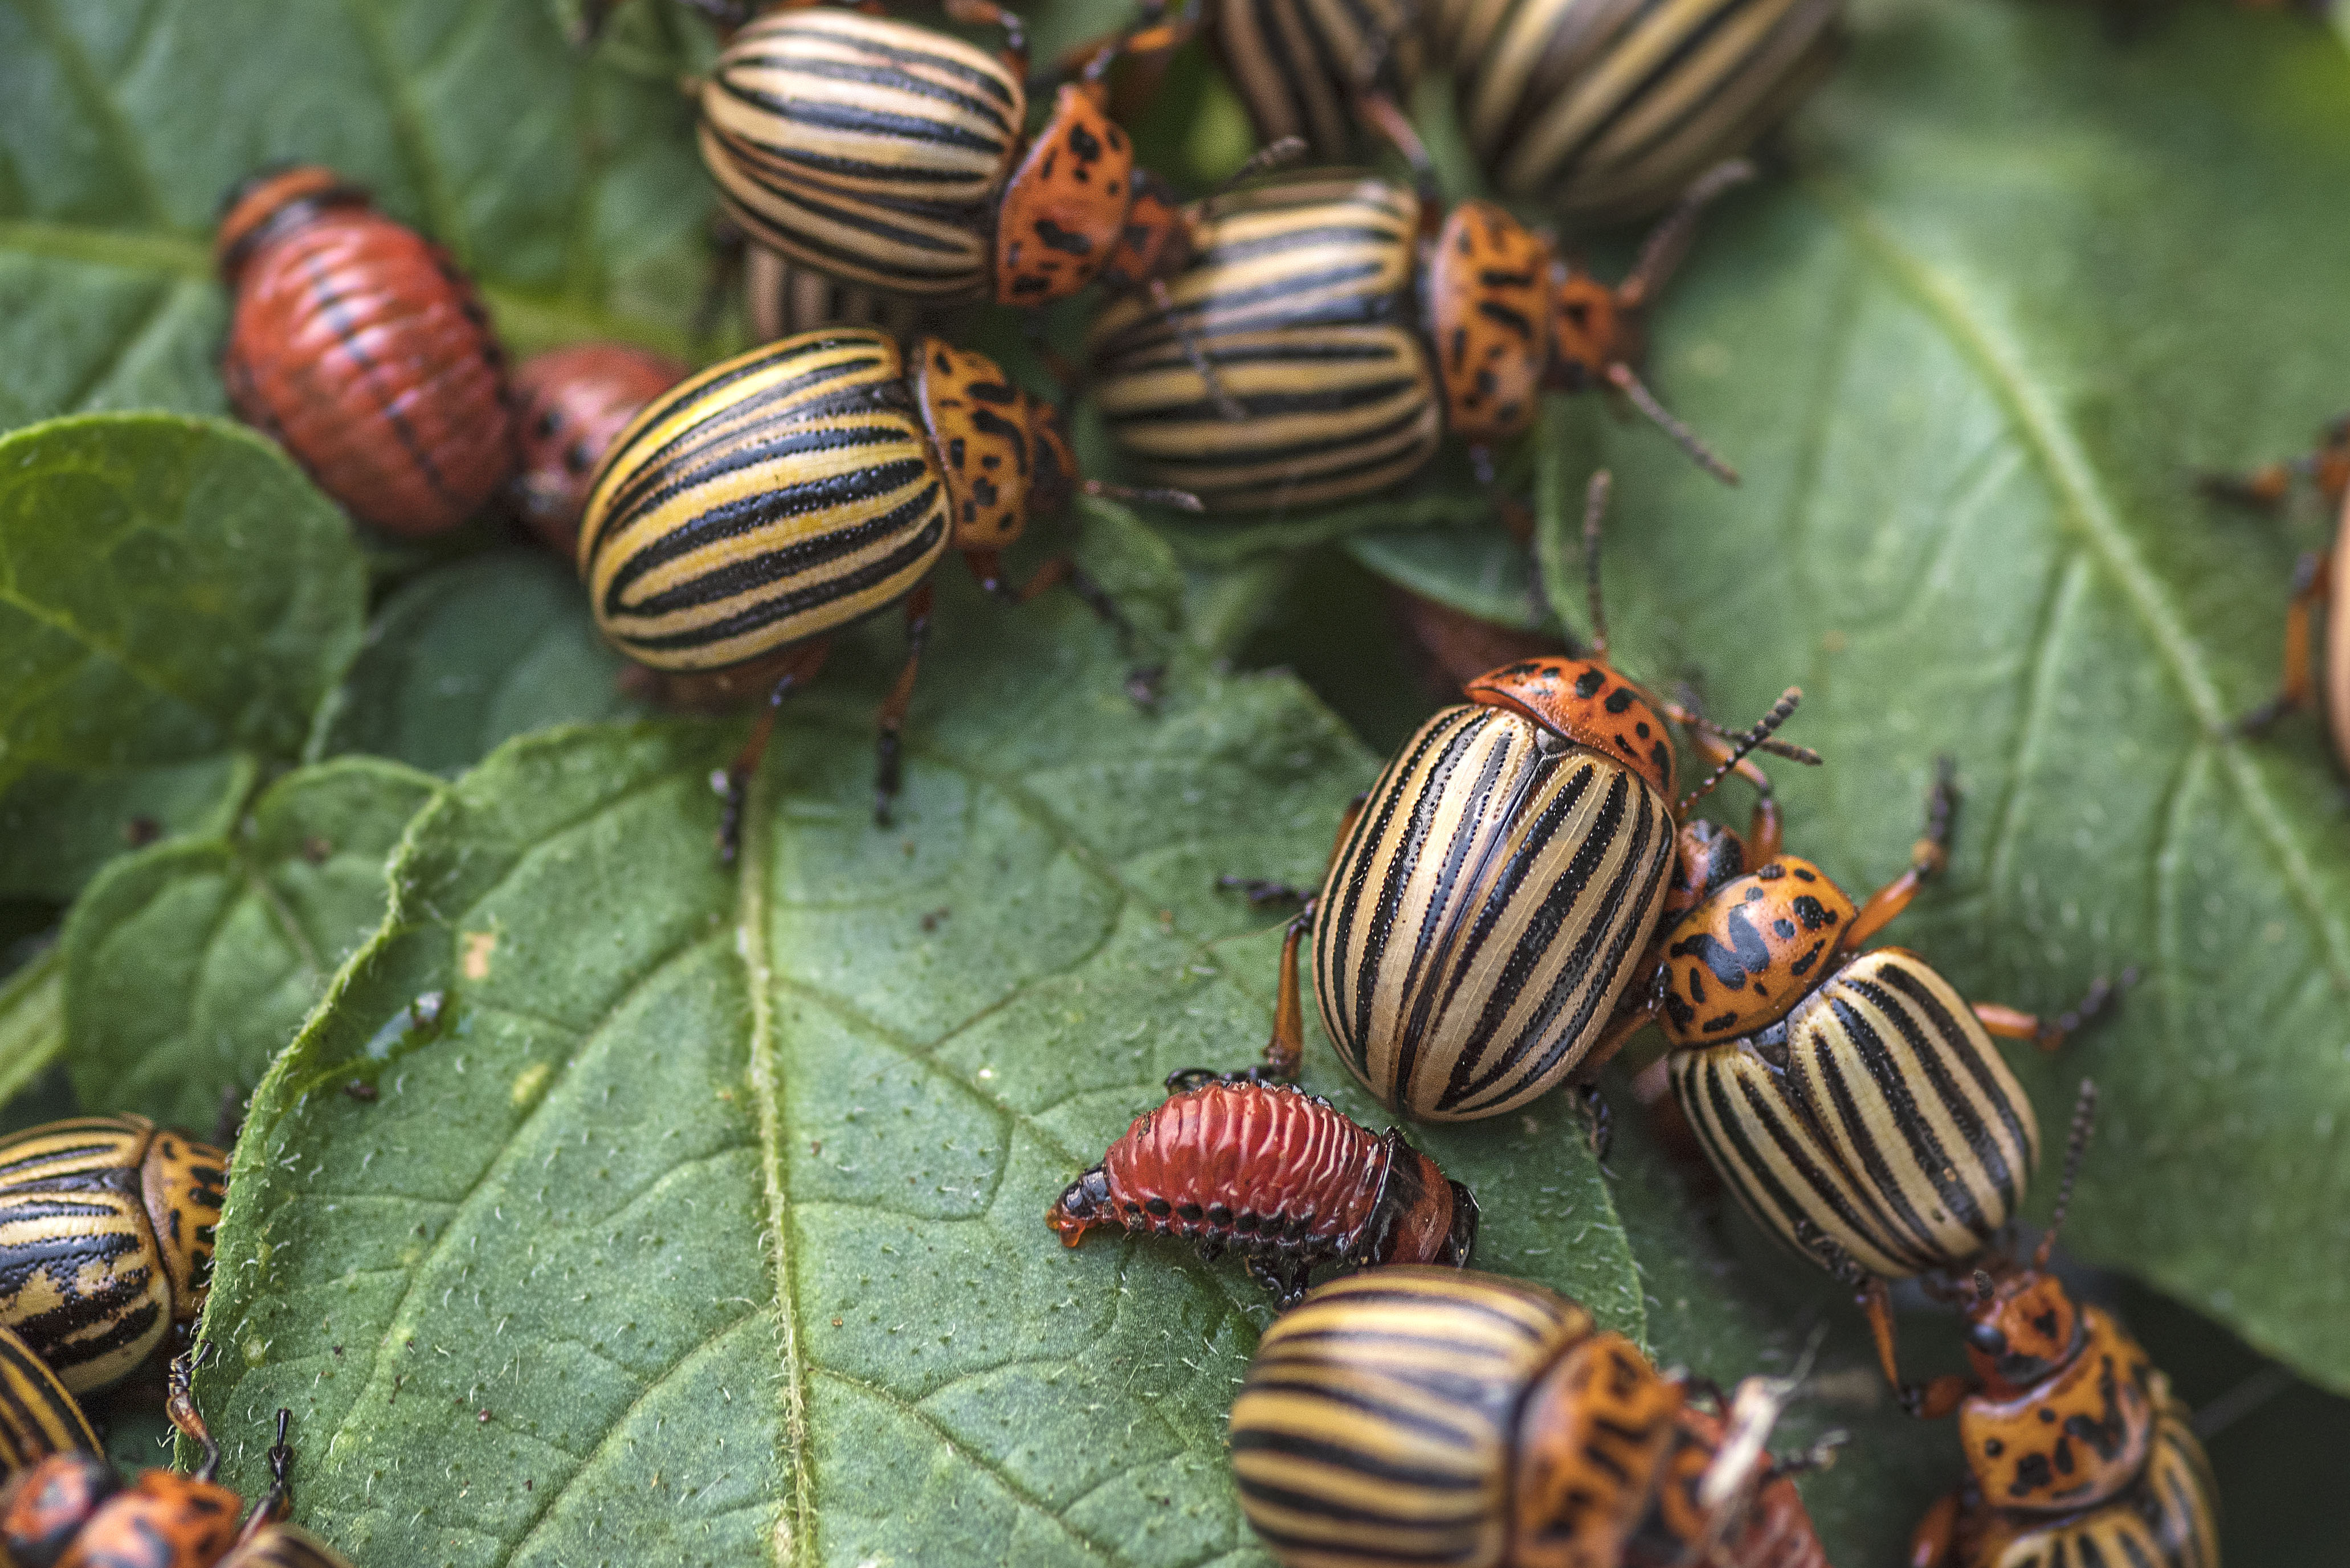
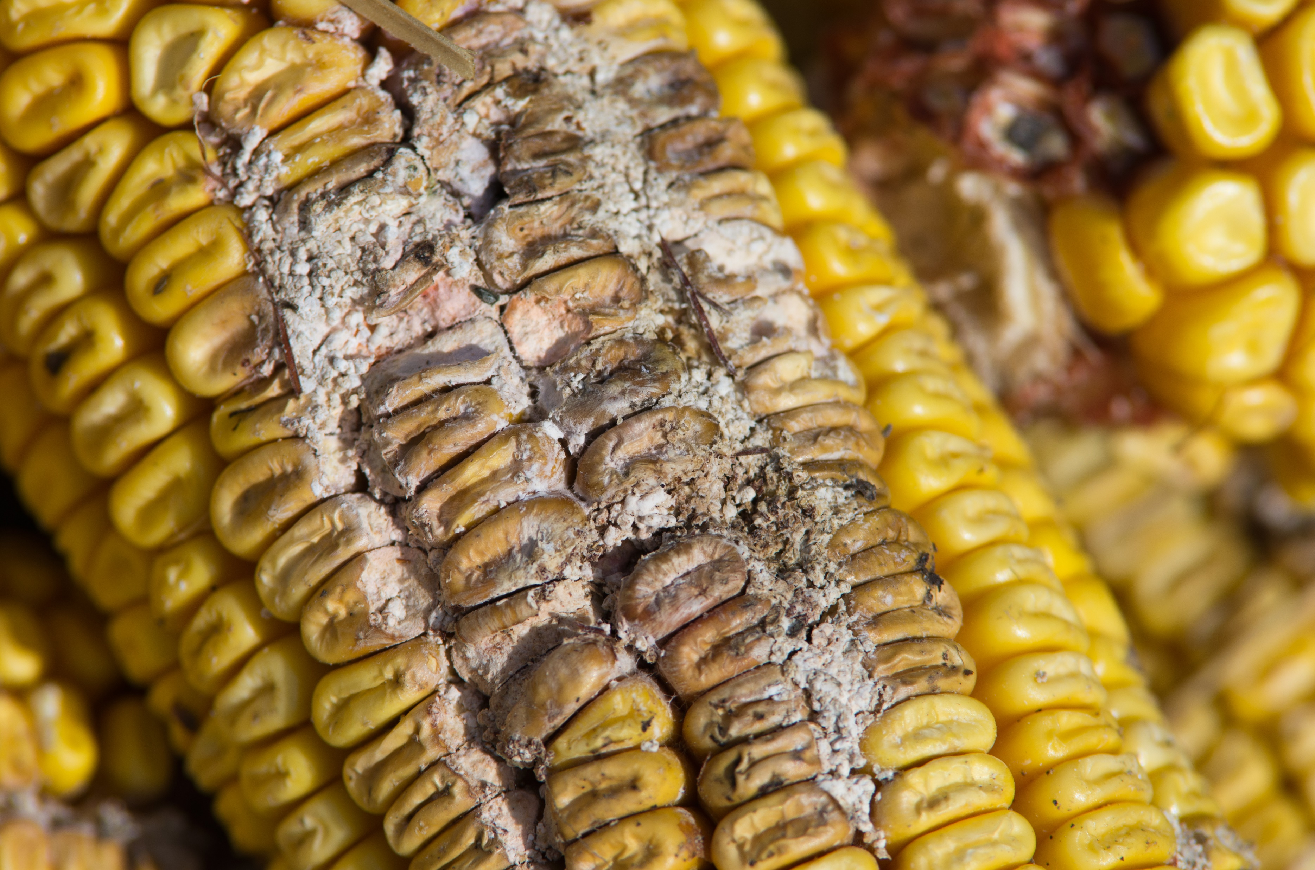

Votation du 13 juin
Deux initiatives contre l’agriculture régionale
Chères clientes, chers clients,
Merci de prendre un peu de votre temps. Nous avons vraiment à cœur de vous fournir quelques informations sur les prochaines votations.
Pierre Exemple, responsable de l’exploitation Exemple AG, Exempleville
Quel est l’enjeu de la votation du 13 juin? L’initiative sur l’eau potable et l’initiative sur l’interdiction des pesticides veulent respectivement limiter fortement les pesticides et les interdire complètement. Bien que l’idée semble bonne, les conséquences sont lourdes.

Slide 2

Non à la destruction de la production régionale
Les conséquences des initiatives seraient fatales pour nous, agricultures régionaux, et pour vous, chers clients et clientes:
Forte baisse de la production régionale chez nous à la ferme
Forte augmentation des prix pour les produits régionaux pour vous en tant que client/cliente
Davantage d’importations en provenance de l’étranger pour compenser les pénuries régionales
Baisse de la sécurité d’approvisionnement pour la Suisse
Menace pour la sécurité alimentaire et la qualité des aliments
Augmentation probable du gaspillage alimentaire
Cela fait des années que nous réduisons, dans la mesure du possible, l’utilisation des pesticides. Malheureusement, il n’est pas (encore) possible de s’en passer totalement, même dans les exploitations biologiques.
C’est pourquoi nous disons 2x NON aux initiatives agricoles extrêmes.

